Slide 1





网 / 页 / 设 / 计 / 与 / 制 / 作
第5章 HTML入门

Slide 2
本章内容
5.1 HTML及显示原理
5.2 HTML的基本语法和文档结构
5.3 HTML常用的标签及标签主要属性

Slide 3
教学目标
认识HTML及显示原理
掌握HTML的基本语法和文档结构
理解HTML常用的标签及标签主要属性

Slide 4
5.1 JavaScript基础知识
回顾上章内容，引入本章内容
认识HTML
打开网站看网页源代码

Slide 5
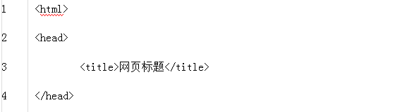
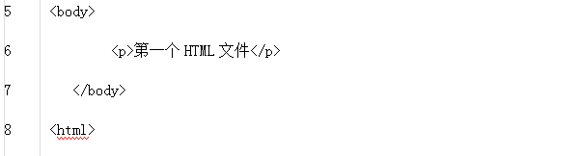
5.2 HTML的基本语法和文档结构
1、运用记事本，编写以下代码：

Slide 6
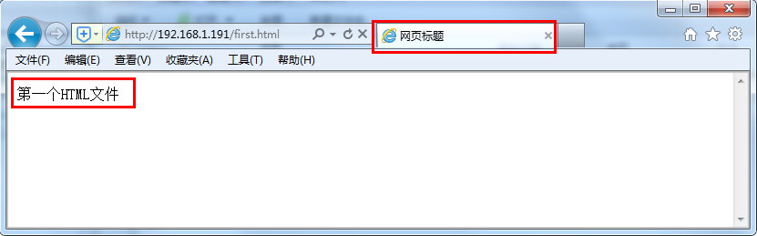
结果为：

Slide 7
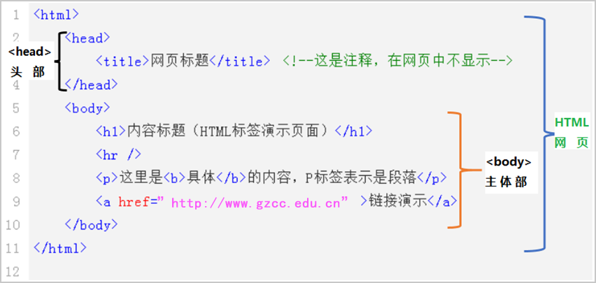
2、编写以下：

Slide 8
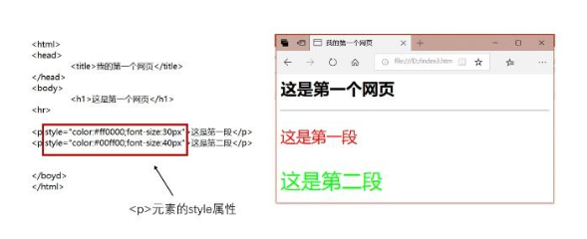
5.3 JHTML常用的标签及标签主要属性
1、编写以下代码，查看结果：

Slide 9
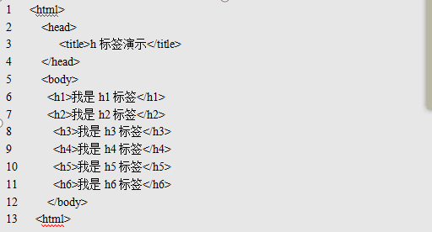
2、掌握文本标签
（1）标题

Slide 10
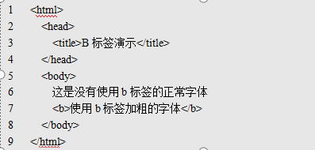
（2）字体加粗
（3）换行标签
（4）水平线标记
（5）特殊符号的输入

Slide 11
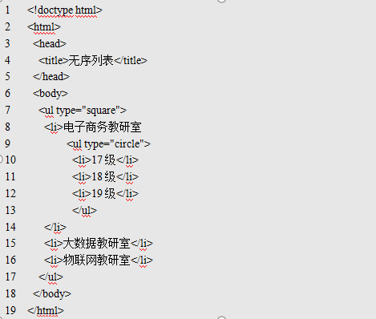
3.列表标签
1、无序列表
2、有序列表
编写以下:

Slide 12
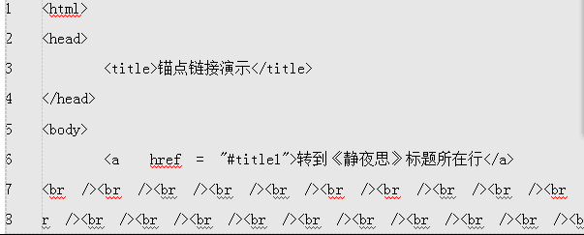
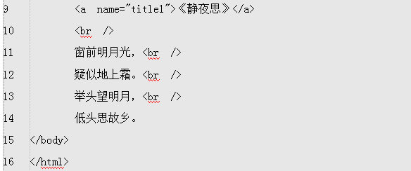
4.超链接
编写以下:

Slide 13
课堂小结
本章首先回顾上章内容，并认识了HTML及显示原理。其次，掌握了HTML的基本语法和文档结构，并学会了运用记事本编写代码；最后理解HTML常用的标签及标签主要属性，包括文本标签、列表标签、超链接等知识。

